Slide 1



SỞ Y TẾ HÀ NỘI
BỆNH VIỆN PHỤ SẢN HÀ NỘI
ỨNG DỤNG PHẪU THUẬT NỘI SOI THAI NHI TRONG ĐIỀU TRỊ THOÁT VỊ HOÀNH BẨM SINH
TS. BS Đỗ Tuấn Đạt
TS. BS Phan Thị Huyền Thương
Hà nội, ngày 18 tháng 10 năm 2024

Slide 2

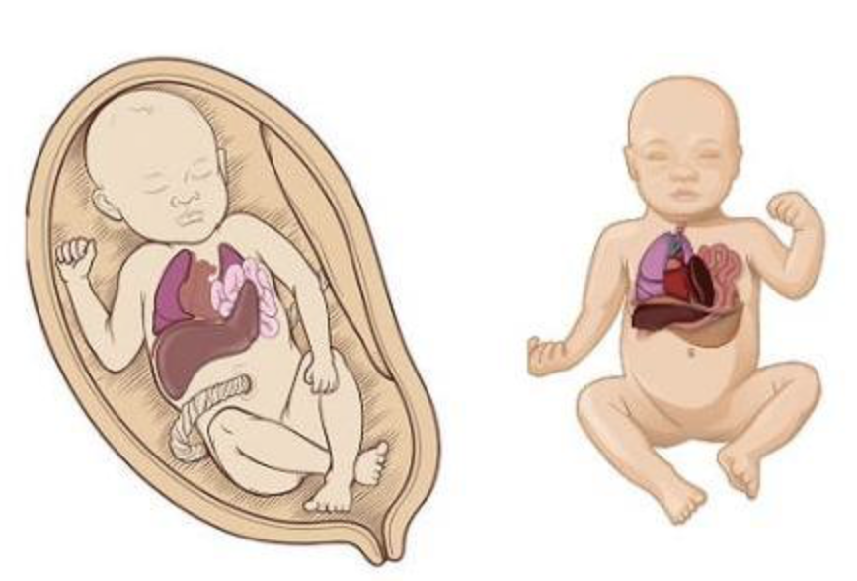
THOÁT VỊ HOÀNH
Thoát vị cơ hoành bẩm sinh (Congenital Diaphragmatic Hernia - CDH) là dị tật bẩm sinh với tỷ lệ gặp khoảng 1/2200 thai kỳ
CDH là một khiếm khuyết ở cơ hoành do màng khoang ngực bụng đóng không hết khi 9-10 tuần → Các tạng tiêu hoá lên khoang ngực → Thiểu sản phổi + Tăng áp ĐM phổi
CHD có thể đơn độc hoặc có bất thường hình thái, NST kèm theo (30%)
Hậu quả: gây SHH + tử vong SS
  30-50% đình chỉ trước 24 tuần
  Tỷ lệ sống TB 37,7%,
  Gây di chứng lâu dài cho trẻ sống: phụ thuộc oxy, hen, giãn phế quản…
Van der Veeken L, Russo FM, De Catte L, Gratacós E, Benachi A, Ville Y, et al. Fetoscopic endoluminal tracheal occlusion and reestablishment of fetal airways for congenital diaphragmatic hernia. Gynecol Surg. 2018; 15: 9

Slide 3

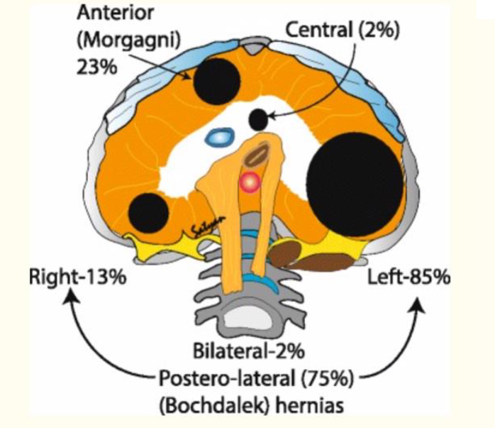
PHÂN LOẠI THOÁT VỊ HOÀNH
1. Phân loại thoát vị hoành dựa trên vị trí của lỗ thoát vị
  Bên trái (85%)
  Bên phải (13%)
  Thoát vị hai bên (2%)
  → TIÊN LƯỢNG ĐIỀU TRỊ
THOÁT VỊ TRUNG TÂM
Ít phổ biến
THOÁT VỊ SAU BÊN
(KIỂU BOCHDALEK)
phổ biến nhất
2-7%
23-28%
THOÁT VỊ PHÍA TRƯỚC
(KIỂU MORGAGNI)
70-75%
2. Phân loại theo thể tích phổi còn lại
Phân loại theo chỉ số phổi đầu (LHR)
Phân loại theo chỉ số phổi đầu mong đợi (o/e LHR)
LHR ≥ 1.4: nhẹ
1.0-1.4: trung bình
<1.0: nặng
>45%: nhẹ
25-46%: trung bình
< 25%: nặng
Phân loại này ứng dụng nhiều trong lâm sàng
Flake AW, et al. Fetal Diagn Ther. 2024

Slide 4

CHẨN ĐOÁN
THOÁT VỊ HOÀNH
SIÊU ÂM
  CDH được chẩn đoán ở tuổi thai trung bình 22-24 tuần
  Một số trường hợp lỗ thoát vị lớn có thể được chẩn đoán ở quý 1 và thường tiên lượng xấu
MRI
  Giúp đánh giá thể tích phổi bên thoát vị và cả bên đối diện chính xác hơn siêu âm, thoát vị gan, tỷ lệ gan lên lồng ngực
  MRI được chỉ định thường quy cho CDH để giúp chẩn đoán và đánh giá tiên lượng chính xác hơn
Flake AW, et al. Fetal Diagn Ther. 2024

Slide 5

YẾU TỐ TIÊN LƯỢNG THOÁT VỊ HOÀNH
CDH CÓ BẤT THƯỜNG KHÁC KÈM THEO
  Phụ thuộc vào bất thường NST và cấu trúc kèm theo
CDH ĐƠN ĐỘC
  Vị trí gan
  CDH trái kèm thoát vị gan tiên lượng xấu, bên phải chưa rõ
  Vị trí: bên trái có tỷ lệ sống tốt hơn bên phải (75%:50%)
  Kích thước phổi còn lại: chỉ số phổi đầu (LHR), chỉ số phổi đầu mong đợi o/e LHR
  Tỷ lệ sống còn là
  o/e LHR < 25%: 18%
  26< o/e LHR <45%: 66%
  o/e LHR > 45%: 89%
  Vị trí dạ dày
  4 độ, dạ dày
  trong bụng tiên lượng tốt hơn → yếu tố tiên đoán sống còn sau sinh
    LHR <1: tiên lượng xấu
    1< LHR< 1.4: tiên lượng TB
    LHR>1.4: Tiên lượng tốt
Flake AW, et al. Fetal Diagn Ther. 2024

Slide 6



ĐIỀU TRỊ
ĐIỀU TRỊ SAU SINH
ĐIỀU TRỊ TRƯỚC SINH

Slide 7

ĐIỀU TRỊ SAU SINH
Phụ thuộc oxy (16%)
Hen hoặc bệnh phổi tắc nghẽn (>10%)
Sử dung thuốc giãn phế quản kéo dài (40%)
Trào ngược dạ dày – thực quản,
dị dạng lồng ngực cột sống (2-26%)…
Thở máy
Thông khí dao động tần số cao
Thuốc giãn mạch phổi PT vá cơ hoành
ECMO
40% chung cho CHD, đối với CDH đơn độc,
70% với những trường hợp được PT vá cơ hoành
Do hiệu quả điều trị sau sinh kém và có di chứng kéo dài do tình trạng thiểu sản phổi và tăng áp ĐMP, đặc biệt thoát vị hoành trung bình và nặng
Nghiên cứu pp điều trị trước sinh
Flake AW, et al. Fetal Diagn Ther. 2024

Slide 8
ĐIỀU TRỊ TRƯỚC SINH – PHẪU THUẬT HỞ
Năm 1990
Phương pháp
Phẫu thuật mở bụng và cơ tử cung của mẹ
Michael Harrison và nhóm của ông tại Đại học San Francisco đã bắt đầu nghiên cứu điều trị thoát vị hoành ở thai nhi
Kết quả
Kết luận
PHẪU THUẬT THÀNH CÔNG
CDH KÈM THOÁT VỊ GAN
Do vậy không được khuyến cáo thực hiện
Đòi hỏi phương pháp phẫu thuật ít xâm lấn hơn
Tăng tỷ lệ sinh non
Không có sự khác biệt về tỷ lệ sống sót vs sửa chữa sau sinh
Tăng nguy cơ tử vong thai nhi
(Chèn ép và xoắn TM rốn khi đưa thai trở lại ổ bụng)
Flake AW, et al. Fetal Diagn Ther. 2024

Slide 9
ĐIỀU TRỊ TRƯỚC SINH
Phát triển
kỹ thuật gây tắc khí quản ở người
Tắc khí quản ban đầu thực qua mổ mở TC
dùng kẹp bên ngoài hoặc nút xốp
Thai nhi mắc hội chứng tắc nghẽn đường hô hấp trên bẩm sinh (CHAOS)
Tăng kích thước phổi
có phổi phát triển mạnh
Năm
1965
Tỷ lệ sống 33%
Tăng tỷ lệ sinh non
Tổn thương khí quản
Phẫu thuật tắc khí quản đầu tiên trên người
nội soi qua cơ TC
Cải tiến phương pháp nội soi:
Nội soi qua da (FETO)
Năm
2002
2002
- nay
Dụng cụ phẫu thuật: ống soi 4.5mm → 3.3 mm chuyên dụng
Cải tiến vật liệu bít tắc: xốp, van từ tính, ô tự mở rộng, bóng
Đồng thuận hội CDH châu âu thực hiện PT FETO trong thử nghiệm TOTAL (Châu Âu, Úc, Hoa Kỳ và Nhật Bản )
8 Bn đầu tiên tỷ lệ sống 75% vs 15% thắtt khí quản mở (n=13) vs 38% ở nhóm sau sinh
Flake AW, et al. Fetal Diagn Ther. 2024

Slide 10
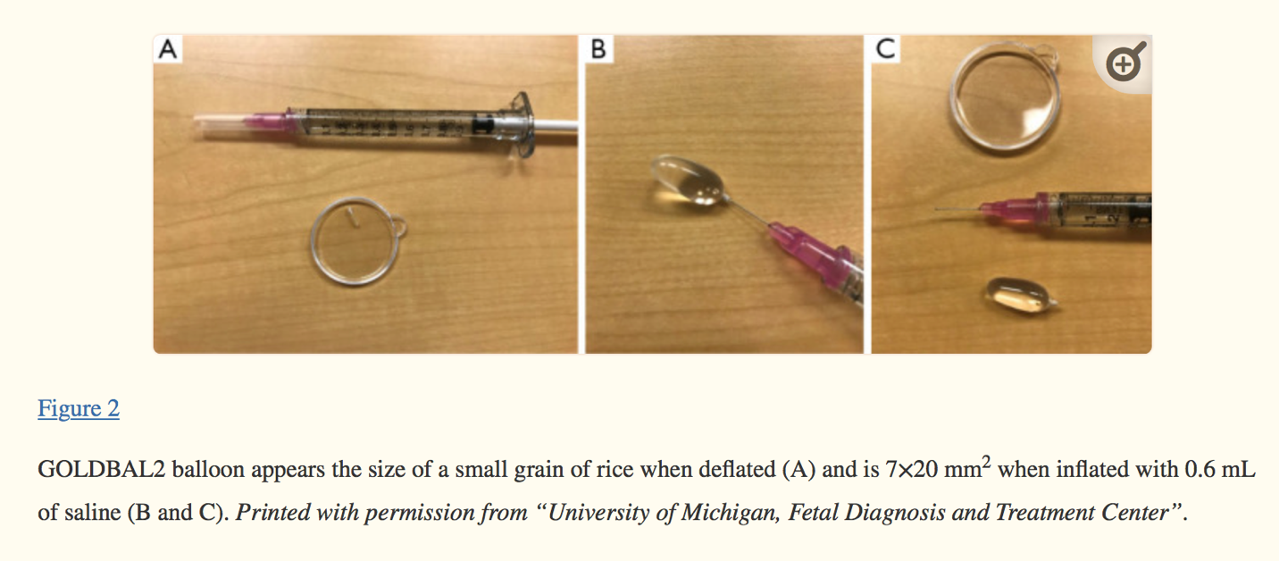
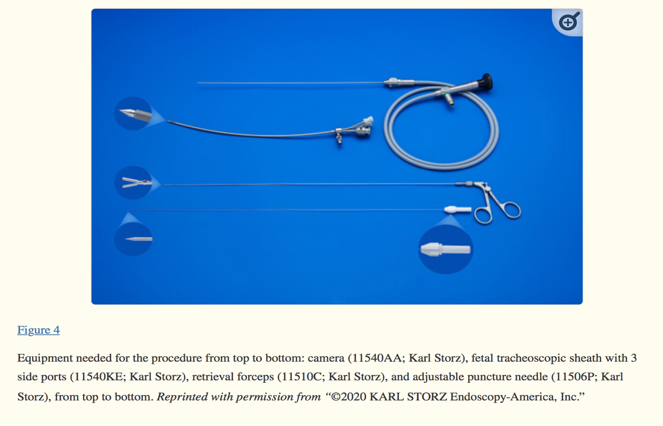
ĐIỀU TRỊ TRƯỚC SINH – PHẪU THUẬT NỘI SOI
Chỉ định
Dụng cụ
Qui trình tháo bóng
Chỉ định đặt bóng làm tắc khí quản qua PT nội soi
Thoát vị hoành nặng từ 27 – 29 tuần
Thoát vị hoành trung bình kèm thoát vị gan từ 30-32 tuần
Thường ở thoát vị hoành đơn độc
  Hệ thống nội soi (11540AA; Karl Storz)
  Microcatheter
  Kim chọc dò có thể điều chỉnh (11506P; Karl Storz)
Kẹp ( 11510C; Karl Storz) (xem Hình)
Vật liệu
Qui trình đặt bóng
  Vật liệu làm tắc khí quản
  GOLDBAL2 (Balt Extrusion, Montmorency, Pháp)
Flake AW, et al. Fetal Diagn Ther. 2024

Slide 11
QUI TRÌNH ĐẶT BÓNG
Rạch da
Vào Trocat (Ống kim loại hoặc KT Seldinger)
Qui trình phẫu thuật
Đưa dụng cụ qua miệng thai
-> Khí quản -> Canira
05
Đèn soi 3.3MM
Xác định
lỗ vào Trocart
Bơm bóng
04
Đèn soi ĐỄ TIẾP CẬN VỚI MIỆNG THAI NHI
Phương pháp vô cảm
Rút dụng cụ
03
Gây tê tại chỗ Lidocain 1%
Gây MÊ THAI NHI
Rút trocat
Khâu lỗ chọc
Chuẩn bị dụng cụ
02
Theo dõi sau phẫu thuật
Giảm co, BN nằm viện 1-2 ngày
Đánh giá lại kích thước phổi 1 tuần/ lần bang siêu âm hoặc MRI
Chuẩn bị bệnh nhân
01
Chẩn đoán giai đoạn
Xét nghiệm cơ bản
Giải Thich qui trình PT
Tháo bóng
Flake AW, et al. Fetal Diagn Ther. 2024
Notes:
VẼ LẠI HÌNH QUI TRÌNH PHẪU THUẬT

Slide 12
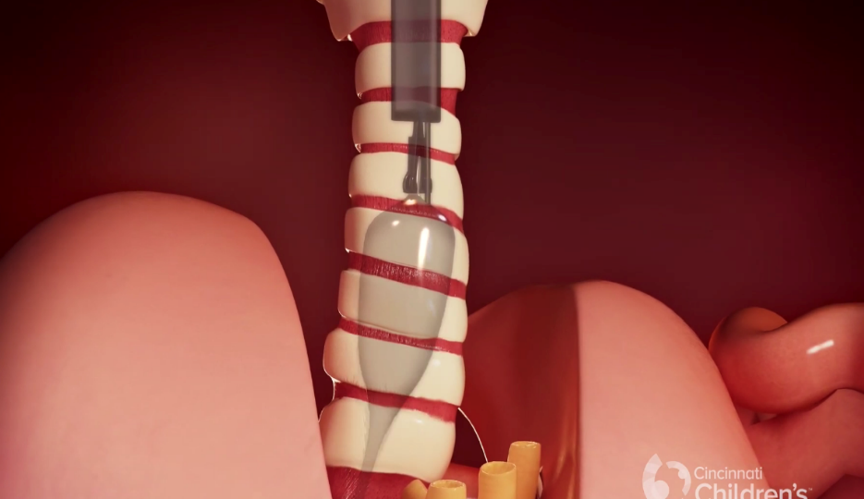
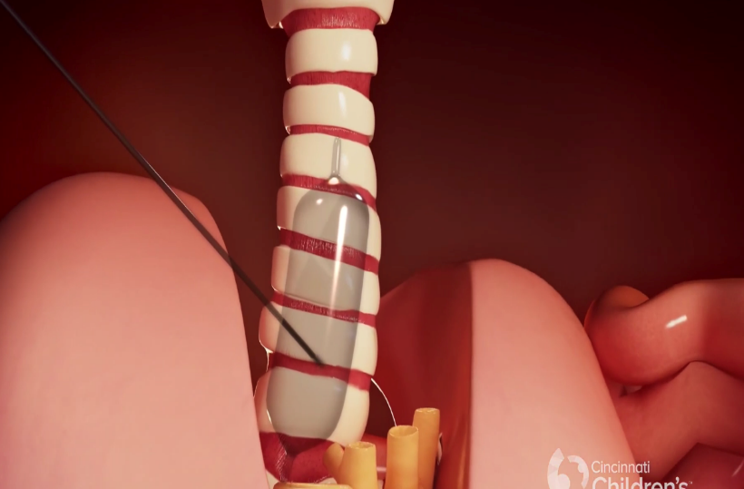
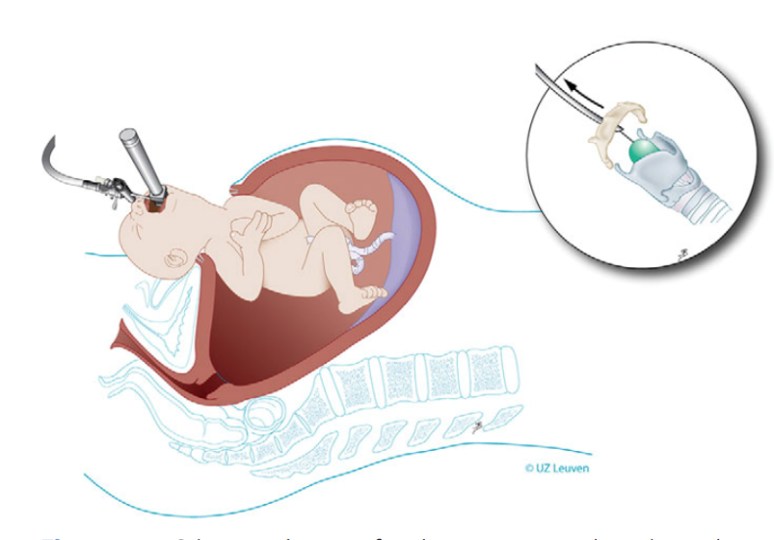
THÁO BÓNG
Thời điểm 34 tuần
Phương pháp
Tháo bằng kim chọc qua khí quản
Nhiều nguy cơ tổn thương mạch máu – ít dùng
Tháo nội soi qua da
Được sử dụng nhiều nhất hiện nay
Tháo qua nội soi khí quản sơ sinh (trường hợp cấp cứu)
EXIT (mở khí quản sơ sinh lấy bóng) - ít dùng
Flake AW, et al. Fetal Diagn Ther. 2024

Slide 13
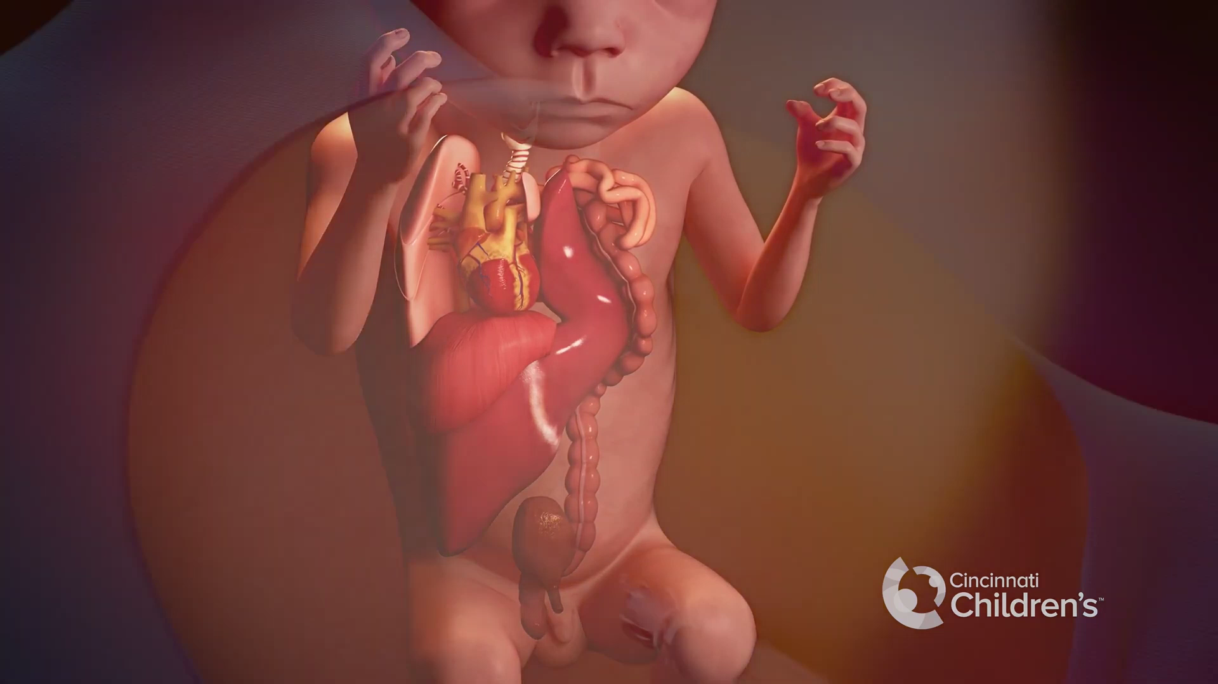

Slide 14
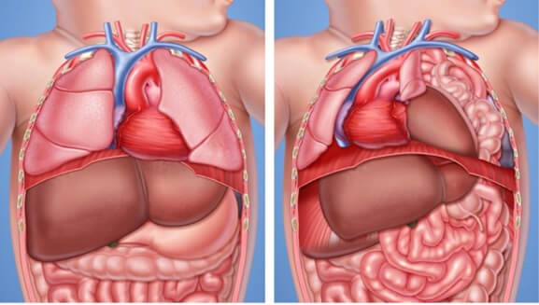
BIẾN CHỨNG
VÀ RỦI RO
ỐI VỠ NON
CHUYỂN DẠ SINH NON
Cần có kế hoạch tháo bóng cấp cứu
RAU BONG NON
Biến chứng nghiêm trọng nhất nhưng tỷ lệ thấp
Flake AW, et al. Fetal Diagn Ther. 2024
Notes:
Gộp với slide kết quả

Slide 15
KẾT QUẢ FETO
Tăng tỷ lệ sống sót
2009
Năm 2009: tỷ lệ sống tăng từ 24,1% (dự kiến) lên 49,1% (FETO) ở CDH bên trái và từ 0% (dự kiến) lên 35,3% (FETO) ở CDH bên phải
2016
(5 nghiên cứu; n=110 FETO và n=101 đối chứng): FETO giúp tăng khả năng sống sót [OR 13,32 (5,40–32,87)]
2017
(n=805): Tăng tỷ lệ sống sau 30 ngày – 6 tháng
Flake AW, et al. Fetal Diagn Ther. 2024
Notes:
Gộp với slide biến chứng

Slide 16

HƯỚNG ĐI
TƯƠNG LAI
Nghiên cứu đang diễn ra tập trung vào việc hoàn thiện lựa chọn bệnh nhân và ghi nhận, giảm thiểu biến chứng
Liệu pháp gen và can thiệp tế bào gốc đang được nghiên cứu như là các liệu pháp bổ trợ giúp tăng thể tích phổi
Reference: Flake AW, et al. Fetal Diagn Ther. 2024.

Slide 17

KẾT LUẬN
Phẫu thuật nội soi thai nhi, đặc biệt là FETO, đã nổi lên như một can thiệp đầy hứa hẹn cho CDH nặng và trung bình
Mặc dù còn nhiều thách thức, các tiến bộ liên tục đang hứa hẹn mang lại kết quả cải thiện.

Slide 18
SỞ Y TẾ HÀ NỘI
BỆNH VIỆN PHỤ SẢN HÀ NỘI
NGHIÊN CỨU XÂY DỰNG VÀ ĐÁNH GIÁ KẾT QUẢ THỰC HIỆN QUI TRÌNH CAN THIỆP TRƯỚC SINH THOÁT VỊ CƠ HOÀNH BẨM SINH BẰNG
KỸ THUẬT GÂY BÍT KHÍ QUẢN QUA NỘI SOI THAI NHI TẠI BỆNH VIỆN TRÊN ĐỊA BÀN HÀ NỘI
Chủ nhiệm đề tài: TS.BS. Mai Trọng Hưng
Hà nội, ngày 16 tháng 04 năm 2024

Slide 19
MỤC TIÊU
Xây dựng được qui trình kỹ thuật gây bít khí quản qua nội soi thai nhi điều trị thoát vị cơ hoành bẩm sinh tại Bệnh viện trên địa bàn Hà Nội.
Đánh giá kết quả áp dụng qui trình can thiệp trước sinh thoát vị cơ hoành bẩm sinh bằng kỹ thuật gây bít khí quản qua nội soi thai nhi.

Slide 20
ĐỐI TƯỢNG PHƯƠNG PHÁP NGHIÊN CỨU
Đối tượng nghiên cứu: Thai phụ được chẩn đoán CDH bẩm sinh
Tiêu chuẩn lựa chọn
CDH đơn độc. Thiểu sản phổi nặng trên O/E LHR < 25% tại thời điểm phẫu thuật: Tuổi thai khi thực hiện thủ thuật FETO 27 tuần 0 ngày đến 29 tuần 6 ngày. Thiểu sản phổi mức độ trung bình với siêu âm O/E LHR <45% và thoát vị gan tại thời điểm phẫu thuật: Tuổi thai khi thực hiện thủ thuật FETO 30 tuần 0 ngày đến 31 tuần 6 ngày Không phát hiện bất thường hình thái lớn khác ảnh hưởng đến tính mạng trên SÂ. Mang thai đơn. Tuổi mẹ lớn hơn hoặc bằng 18 tuổi. Thai phụ đồng ý tham gia nghiên cứu
Tiêu chuẩn loại trừ
Dị ứng mủ cao su. Chuyển dạ sinh non, cổ tử cung ngắn (<15 mm) hoặc bất thường tử cung dễ dẫn đến sinh non, rau tiền đạo. CDH hai bên, CDH đơn độc bên trái với O/E > 45%. Bất thường nhiễm sắc thể. Chống chỉ định của mẹ đối với phẫu thuật nội soi thai nhi hoặc tình trạng mẹ nặng trong thai kỳ. Những bất thường về rau thai được phát hiện tại thời điểm sàng lọc. Mẹ bị các bệnh lý toàn thân như: nhiễm HIV, Viêm gan B, Viêm gan C, mẹ bị dị tật tử cung…

Slide 21
ĐỐI TƯỢNG PHƯƠNG PHÁP NGHIÊN CỨU
Địa điểm thời gian nghiên cứu
  Địa điểm nghiên cứu: Bệnh viện trên địa bàn Hà Nội
  Thời gian nghiên cứu: 07/2024 – 06/2027
Thiết kế nghiên cứu: Nghiên cứu can thiệp không đối chứng
Cỡ mẫu nghiên cứu: Cỡ mẫu thuận tiện – Dự kiến 15 bệnh nhân

Slide 22


THANK YOU
FOR LISTENING

